Slide 1
Федеральные основные общеобразовательные программы (ФООП). Обязательный базовый уровень требований к содержанию общего образования по информатике.
Учитель информатики
МБОУ СОШ № 2 г. Азова:
Николенко Людмила Сергеевна

Slide 2
Рабочая программа — это локальный нормативный документ, неотъемлемая часть образовательной программы школы.

Slide 3
Документы на основании которых разрабатывается РП по предмету:ФГОС
ФГОС соответствующего уровня образования:
ФГОС основного общего образования, утвержден приказом Минпросвещения РФ от 31.05.2021 № 287;
ФГОС среднего общего образования, утвержден приказом Минобрнауки РФ от 17.05.2012 № 413.
Федеральная рабочая программа по учебному предмету. Ее можно найти на
портале «Единое содержание общего образования».
Основная образовательная программа школы, разработанная на основе ФГОС и ФООП.
Положение о рабочей программе школы.

Slide 4
Три поколения стандартов
I поколение образовательных стандартов
Были приняты в 2004 году. Основной целью был не личностный, а предметный результат. Во главу ставился набор информации, обязательной для изучения. Подробно описывалось содержание образование: темы, дидактические единицы.
II поколение ФГОС разрабатывались с 2009 по 2012 год и действуют до 2022 года. Акцент сделан на развитие универсальных учебных действий (УУД), то есть
способности обучающихся самостоятельно добывать информацию. Много внимания уделено проектной и внеурочной деятельности.
Главная задача ФГОС III поколения – конкретизация требований к обучающимся. В новых ФГОС 2022 года определяют чёткие требования к предметным результатам по каждой учебной дисциплине.

Slide 5
Детализация требований к личностным результатам
Обновленный ФГОС ООО:
Группы личностных результатов (по направлениям воспитательной работы):
Гражданское воспитание (8)
Патриотическое воспитание (3)
Духовно-нравственное воспитание (3)
Эстетическое воспитание (3)
Физическое воспитание . Формирование культуры здоровья и эмоционального благополучия (8)
Трудовое воспитание (6)
Экологическое воспитание (5)
Воспитание ценности научного познания (3)
Личностные результаты, обеспечивающие адаптацию к изменяющимся условиям социальной и природной среды (12)
Всего = 51 конкретная формулировка личностных результатов
Действующий ФГОС ООО:
9. Личностные результаты освоения ООП ООО должны отражать:
1) воспитание российской гражданской идентичности:
патриотизма, уважения к Отечеству, прошлому и настоя-
щему многонационального народа России; осознание
своей этнической принадлежности, знание истории, языка, культуры своего народа, своего края, основ культурного
наследия народов России и человечества; усвоение
гуманистических, демократических и традиционных
ценностей многонационального российского общества; воспитание чувства ответственности и долга перед Родиной;
…
11) развитие эстетического сознания через освоение художественного наследия народов России и мира, творческой деятельности эстетического характера.

Slide 6
КАКИЕ КЛАССЫ ПЕРЕХОДЯТ НА ОБНОВЛЁННЫЕ ФГОС в 2023-2024 УЧЕБНОМ ГОДУ?
В 2023/24 учебном году обучающиеся
1 – 2, 5 – 6 и 10 классов
должны обучаться по обновленным ФГОС соответствующего уровня образования.
Решение в отношении 3 - 4 классов и 7 - 9 классов о переходе на обучение в соответствии с требованиями обновленных ФГОС принимается образовательной организацией при наличии соответствующих условий и согласия родителей (законных представителей) несовершеннолетних обучающихся.

Slide 7
Федеральная общеобразовательная программа (ФОП) -
С 1 сентября 2023 года на смену примерным приходят федеральные основные общеобразовательные программы (ФООП), а с ними и федеральные рабочие программы по учебным предметам.
учебно-методическая документация, определяющая единые для Российской Федерации базовые объем и содержание образования определенного уровня и (или) определенной направленности, планируемые результаты освоения образовательной программы.

Slide 8
ДЛЯ КАКИХ КЛАССОВ ВВОДЯТСЯ ФООП?
ФООП утверждены приказами Министерства просвещения Российской Федерации от 16 ноября 2022 г. N 992, от 16 ноября 2022 г. N 993, от 23 ноября 2022 г. N 1014.
Введение ФООП является обязательным с 1 сентября 2023 г. для обучающихся всех классов (с первого по одиннадцатый) всех образовательных организаций, реализующих образовательные программы начального общего, основного общего, среднего общего образования.
При этом в 2023/24 учебном году 11 классы могут продолжить обучение по учебным планам,
соответствующим ФГОС среднего общего образования до вступления в силу изменений 2022 года. При этом образовательная организация приводит в соответствие с федеральной образовательной программой среднего общего образования рабочие программы по учебным предметам, включенным в учебный план.

Slide 9
Для приведения программ в соответствие с ФООП
можно выбрать один из вариантов:
1) разработать новые основные образовательные программы;
2) внести изменения в действующие основные образовательные программы.
1-2,5-6, 10 классы | 3-4, 7-9 классы | 11 классы
Обязательная реализация обновлённых ФГОС | Обновлённые стандарты вводятся при наличии условий и с согласия родителей | Обновлённые стандарты не вводятся, продолжается реализация учебных планов из действующей ООП
ООП разрабатываются на основе ФООП | В действующую ООП вносятся изменения в части учебного плана, содержания и планируемых результатов обязательных для непосредственного применения федеральных рабочих программ | В действующую основную ООП вносятся изменения в части содержания и планируемых результатов по отдельным учебным предметам, включенным в учебный план 11 класса на 2023/24 учебный год

Slide 10
ОБЯЗАТЕЛЬНОЕ ИСПОЛЬЗОВАНИЕ ФЕДЕРАЛЬНЫХ РАБОЧИХ ПРОГРАММ ПО ОТДЕЛЬНЫМ ПРЕДМЕТАМ
Образовательные организации в обязательном порядке используют федеральные рабочие программы по
русскому языку, литературе, истории, обществознанию, географии и ОБЖ
в основной и средней школе.
При этом федеральные рабочие программы по остальным учебным предметам могут использоваться как в неизменном виде, так и в качестве основы для разработки педагогическими работниками рабочих программ с учетом имеющегося опыта реализации углубленного изучения предмета.

Slide 11
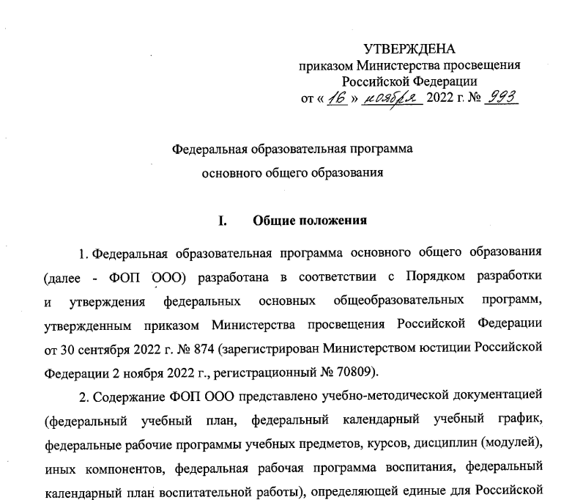
Федеральная рабочая программа создает условия для реализации системно-деятельностного подхода.
Ее цель — чтобы каждый школьник достиг планируемых результатов.

Slide 12
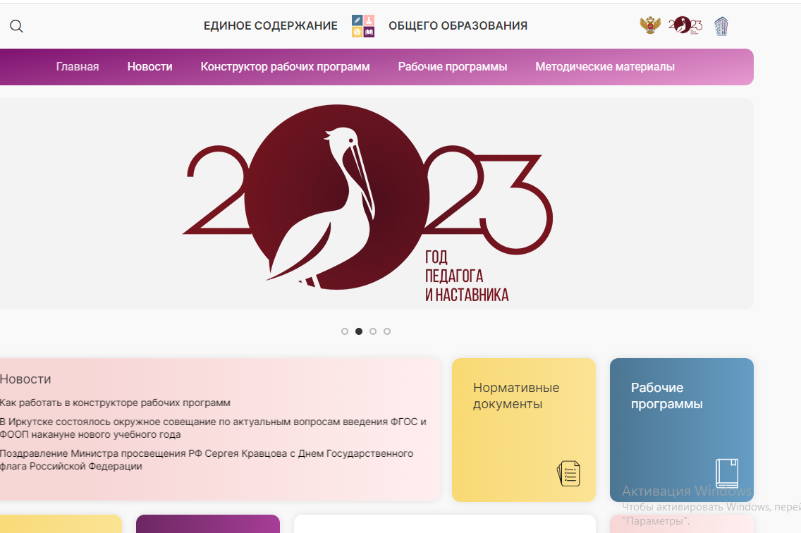
Сайт: https://edsoo.ru/work_program_completed/

Slide 13
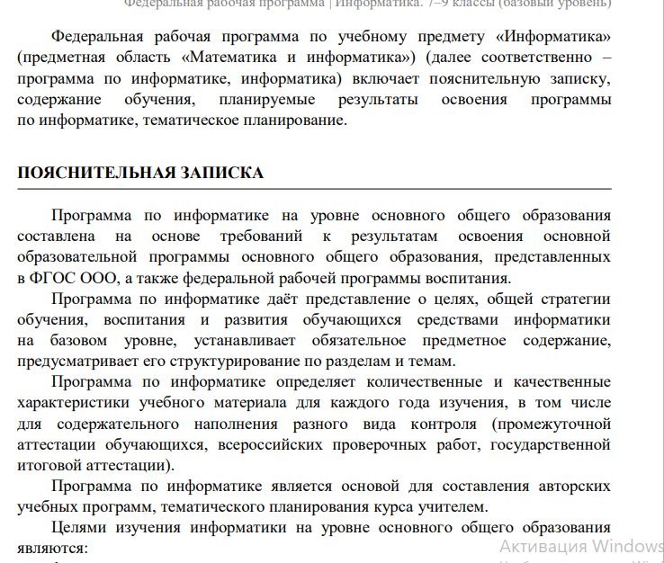

Slide 14
Состав рабочей программы
ФГОС третьего поколения требуют, чтобы РП по предмету включала 3 основных раздела:
содержание учебного предмета,
планируемые результаты освоения;
тематическое планирование.
Содержание федеральной рабочей программы — это минимум, который должны освоить обучающиеся по предмету. Оно раскрывает содержательные линии, которые предлагаются для обязательного изучения в каждом классе.
Планируемые результаты, которых необходимо достичь по окончании освоения учебного предмета.
В тематическом планировании необходимо указывать количество академических часов, которые отводятся на изучение каждой темы, и возможность использования по этой теме электронных (цифровых) ресурсов.

Slide 15
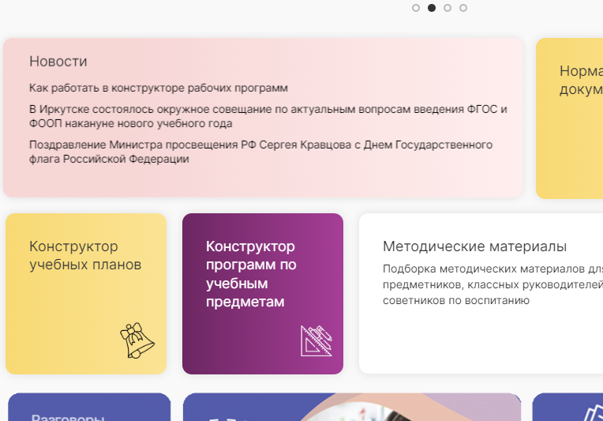
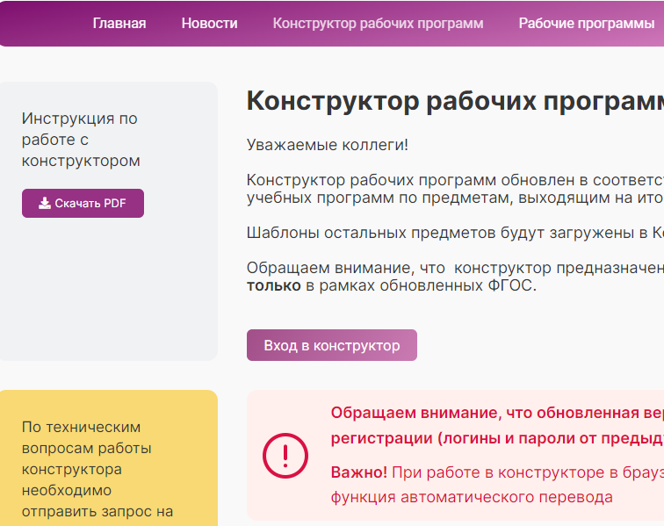

Slide 17
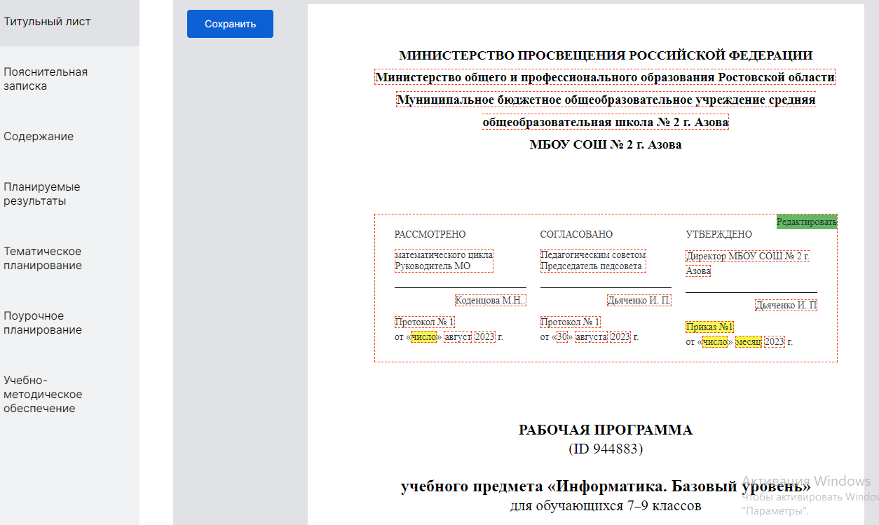

Slide 18
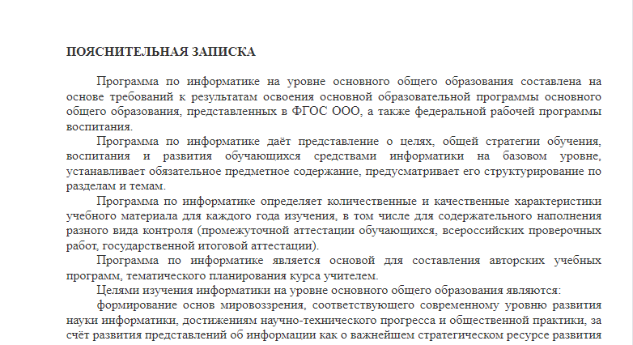

Slide 19
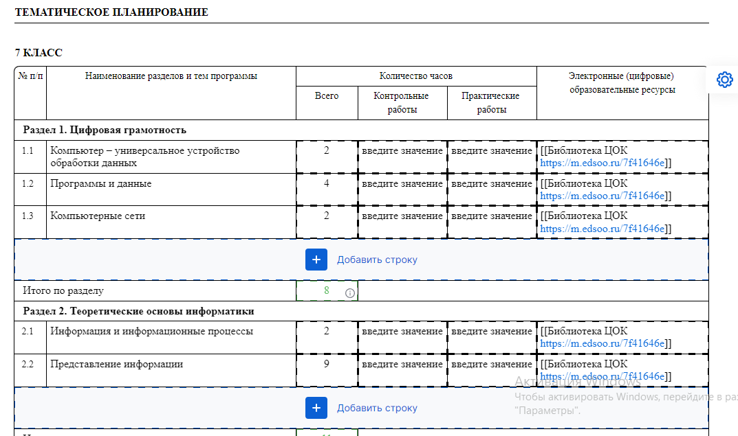

Slide 20
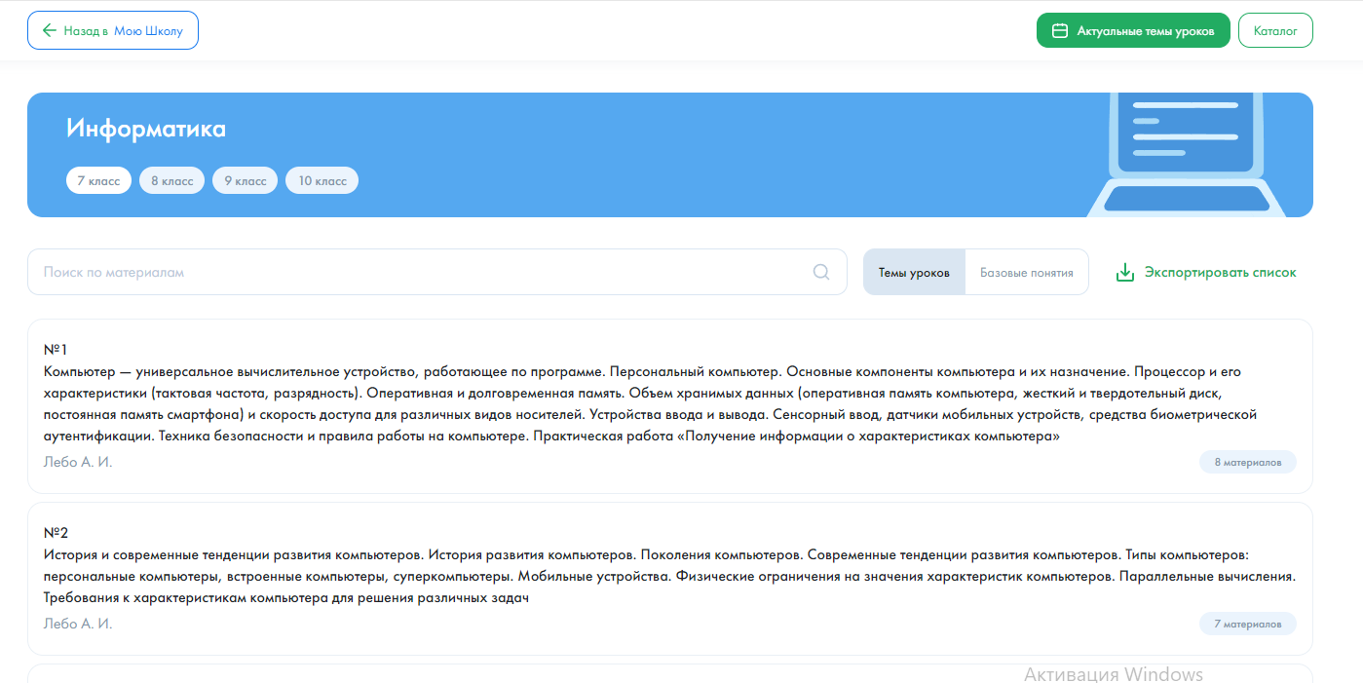

Slide 21
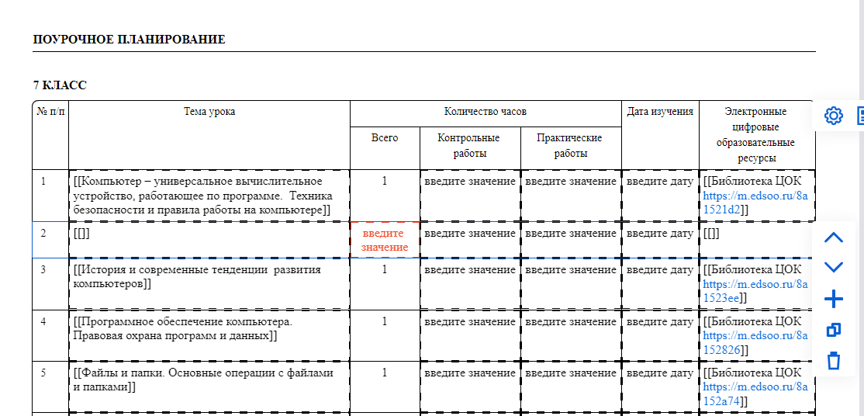

Slide 22
Как указать в тематическом планировании электронные образовательные ресурсы
Для этого в таблицу тематического планирования можно добавить отдельный столбец, например, «Учебно-методические материалы» или «Электронные (цифровые) образовательные ресурсы».
В этот столбец необходимо внести:
электронные учебники и пособия,
виртуальные библиотеки и лаборатории,
мультимедийные презентации,
игровые образовательные программы,
учебные видео- и аудиоматериалы,
электронные тренажеры,
коллекции цифровых образовательных ресурсов.

